Slide 1
Vysoká škola technická a ekonomická
Ústav technicko - technologický

Slide 2
Návrh manipulačního prostředku pro přesun hmotných předmětů
Autor diplomové práce: Ondřej Šetka
Vedoucí diplomové práce: doc. Ing. Ján Ližbetin, PhD.
Oponent diplomové práce: prof. Ing. Václav Cempírek, Ph.D.
České Budějovice 2017

Slide 3
Cíl práce
Optimalizace logistického řetězce pomocí navrženého manipulačního prostředku firmy KUHN – MT s. r. o.

Slide 4
KUHN – MT s.r.o.
Založeno 1986 v České republice
Hlavní centrála: Okružní 673, České Budějovice
Autorizované servisy: Brno, Plzeň, Praha, České Budějovice, Opava
Přes 20 servisních partnerů: (AUTOIMPEX, spol. s r.o., Servis jeřábů Slaný, a.s., RS comp, CH + S s.r.o., J + J + J sdružení spol. s.r.o., UMIKOV CZ s.r.o. a další…)

Slide 5
KUHN – MT s.r.o.
Montáž/ prodej hydraulických nakládacích jeřábů Palfinger
Montáž/ prodej hydraulických hákových nosičů Palift
Montáž/ prodej hydraulických nakládacích jeřábů Epsilon
Montáž/ prodej pracovních čel
Montáž/ prodej příslušenství manipulační techniky

Slide 6
Použité metody
Pozorování a konzultace s vedením společnosti
Analýza současného stavu
Definování problematických článků v logistickém řetězci

Slide 7
Logistický řetězec společnosti KUHN – MT s.r.o.
Logistický problém č. 1 – vykládka a manipulace z ložné plochy přistavených jízdních souprav. Volba vhodné lokace umístění manipulačního prostředku z pohledu obsloužení manipulačního prostoru.
Logistický problém č.2 – distribuce příslušenství manipulační techniky k zákazníkovi, konkurenční trh, snaha o přidanou hodnotu
Logistický problém č.3 – doprava hutních polotovarů do montážní haly – manipulační operace s materiálem => úspora interních nákladů

Slide 8
Počáteční podmínky a požadavky firmy KUHN – MT s.r.o.
Technická specifikace
Kategorie O2
Svislé zatížení do 100 kg
Minimální hydraulický dosah 9000 mm
Nosnost 500 kg/9000 mm
Nosnost 700 kg/7000 mm
Nosnost 900 kg/ 5000 mm
Proces schválení pro provoz na komunikacích
Zajištění stability celé soustavy
Konstrukční výška do 3200 mm

Slide 9
Počáteční podmínky a požadavky firmy KUHN – MT s.r.o.
Vstupní kapitál – 700 000 Kč
Předběžná prodejní cena – 1000 000 Kč

Slide 10
Předběžné stanovení vstupních nákladů projektu
 | Normativ/bližší údaje | Cena bez DPH
Přípojný vozík kategorie O2 | Cargo D35-2 | 66 300,-
Hydraulické zařízení | PK 6501 HP_B | 396 000,-
Hnací agregát (elektromotor + čerpadlo | Hydrocom – hydraulické systémy | 44 190,-
Vývoj konstrukce |  | 30 000,-
Výroba konstrukce |  | 60 000,-
Počet pracovních hodin | 120 hodin/650Kč/hod | 78 000,-
Přídavná hydraulika |  | 12 000,-
Elektrorozvodný vstupní rozvaděč |  | 6 000,-
Legislativa a schválení |  | 4 500,-
CELKEM |  | 696 990,-
Předběžná prodejní cena |  | 1 000 000,-
Předpokládaný zisk |  | 30,3%

Slide 11
Přípojné vozidlo kategorie O2
Požadavky na přípojné vozidlo
Maximální hmotnost 3500 kg
Bržděný
Rozměry ložné plochy 3000/2000 mm
Umístění kol pod ložnou plochou
Konstrukční rychlost do 100 km/hod
Co nejnižší ložná plocha

Slide 12
Stabilita soustavy
Výpočet stability pomocí PACWIN.NET (Interní aplikace společnosti KUHN – MT s.r.o.)

Slide 13
Dimenzování nosné konstrukce
Detailní vypočet je uveden v příloze diplomové práce

Slide 14
Hydraulické zvedací zařízení PK_6501_HP
Parametry PK_6501_HP
zvedací výkon 57,9 kNm (5.9mt;42690 ft * lbs),
maximální zvedací kapacita 3200 kg,
maximální hydraulický dosah 11200 mm,
úhel otočení 400°,
moment vyvinutý otočí sloupu 7,8 kNm (0,8mt;5790 ft*lbs),
maximální pracovní tlak 320 bar,
potřebný objemový průtok 20–30 L/min,
hmotnost zařízení 901 kg,
nominální nosnost zařízení 770 kg/7200 mm.

Slide 15
Zhodnocení návrhu manipulačního prostředku – logistický pohled
Zhodnocení logistického problému č.1 – nosnost/ dosah
5200 mm – 11 KN
3500 mm – 16,5 KN
Zhodnocení logistického problému č.2 – netto hmotnost přípojného vozidla 550kg, užitečná hmotnost 2950 kg.
Zhodnocení logistického problému č.3 - JIT

Slide 16
Zhodnocení návrhu manipulačního prostředku – ekonomický pohled
Manipulační prostředek se nachází ve vývojovém stádiu
Porovnávání položek vstupních nákladů projektu
Logistický problém č.1 – časová úspornost 25% za hodinu
Logistický problém č.2 – exaktní vyjádření: pronájem N2 =>25 Kč/ km
provoz O2 => 8 Kč/ km
provoz N1 => 9 Kč / km
úspora => 32% / km
Logistický problém č.3 – ekonomický odhad (metoda těžiště)

Slide 17
Vývojový pohled pro použití manipulačního prostředku
Aplikace na logistický problém č.3
Metoda těžiště

Slide 18
Metoda těžiště
 | Souřadnice x (m) | Souřadnice y (m) | Množství materiálu (kg/měsíc)
Plazma | 2 | 2 | 6500
Ohýbačka | 4 | 2 | 3216
Stolová vyvrtávačka | 6,5 | 2 | 1330
Soustruh | 4 | 6,5 | 4216
Frézka | 7 | 6,5 | 130
Pískovačka | 10 | 4,5 | 620

Slide 19
Metoda těžiště

Slide 20
Metoda těžiště
 | Souřadnice x (m) | Množství materiálu (kg/měsíc) | Moment vztažený o ose x (kgm)
Plazma | 2 | 6500 | 13000
Ohýbačka | 4 | 3216 | 12864
Stolová vyvrtávačka | 6,5 | 1330 | 8645
Soustruh | 4 | 4216 | 16864
Frézka | 7 | 130 | 910
Pískovačka | 10 | 620 | 6200
Celkem | 3,3 | 16012 | 52903

Slide 21
Metoda těžiště
 | Souřadnice y (m) | Množství materiálu (kg/měsíc) | Moment vztažený o ose x (kgm)
Plazma | 2 | 6500 | 13000
Ohýbačka | 2 | 3216 | 6432
Stolová vyvrtávačka | 2 | 1330 | 2660
Soustruh | 6,5 | 4216 | 27404
Frézka | 6,5 | 130 | 845
Pískovačka | 4,5 | 620 | 2790
Celkem | 3,32 | 16012 | 53131

Slide 22
Metoda těžiště - výsledek

Slide 23
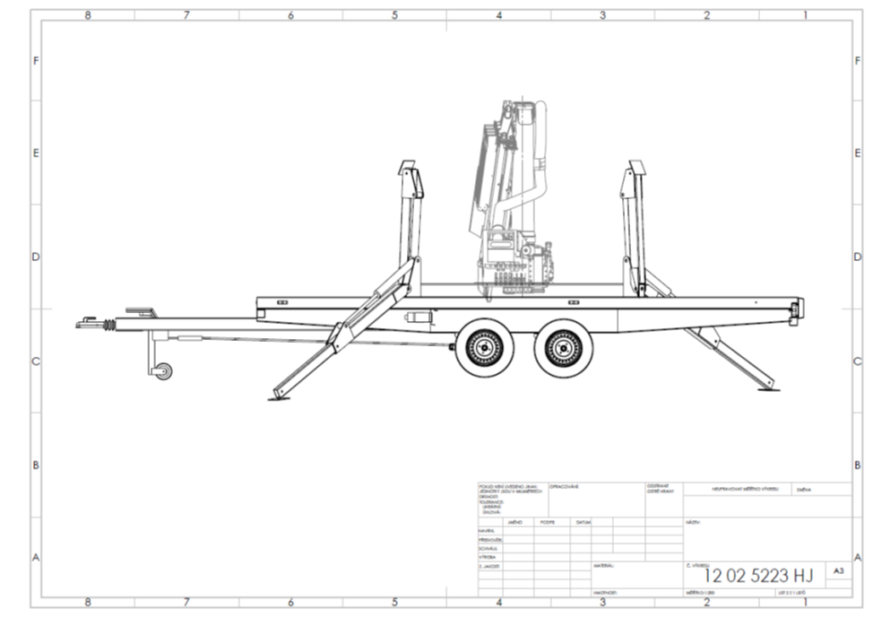
Výkres sestavy manipulačního prostředku

Slide 24
Děkuji Vám za pozornost

Slide 25
Otázky vedoucího práce
V jaké fázi je momentálně vývoj navrhovaného zařízení?

Slide 26
Otázky oponenta práce
Pro jaké účely by mělo být navržené vozidlo využito?

